Slide 1


Los Entresijos de
Summer Rising 2025

Slide 2



¿Alguno de sus estudiantes participó en Summer Rising el verano pasado?
Si su estudiante participó, ¿cómo fue su experiencia?

Slide 3

Entrenamiento de hoy
¿Qué es Summer Rising?
¿Qué pasa si hay un problema?
Soportes especializados
Solicitud
Transporte
Notes:
-March 10 before 12:30 or after 3:00
-March 12 at 10
-March 13 before 2
-March 17 before 12 or after 3

Slide 4

¿Qué es Advocates for Children?(AFC)?
4
AFC es una agencia independiente que protege los derechos de todos los estudiantes de la ciudad de NY
Nuestros Servicios:
  Línea de ayuda: 1-866-427-6033
      (De lunes a jueves, de 10 a.m. a 4 p.m.)
  Guías y recursos: www.advocatesforchildren.org
  Talleres y capacitaciones
  Servicios legales gratuitos para familias de bajos ingresos
Notes:
Maggie - > p. 20
Founded in 1971 by parents of students with disabilities, our mission has expanded over the years to encompass protecting every child’s right to an education, focusing on students from low-income backgrounds who are struggling in school or experiencing school discrimination of any kind. Have staff with expertise on early childhood education, older youth, immigrant students and English Language Learners, justice-involved students, students experiencing homelessness, and students in charter schools.

Slide 5

Tipos de programas de verano
K-8
ESY/D75
Summer Rising: Programa general
Curso de verano(PID)
+Summer Rising
+Summer Rising
nyc.gov/summerrising.
Notes:
For NYC public school students, K-8th grade, there are a few summer options
Mandated programming—PID ESY D-75There is no HS Summer Rising program this year.
Current K-8 students only

Slide 6
Qué es Summer Rising?
Programa de verano gratuito para los residentes de la ciudad de Nueva York
Grados K-8: Las escuelas diseñan con un socio de la Organización Basada en la Comunidad ("CBO")
Presencial, día completo, de lunes a viernes de 8 a.m. a 6 p.m.
Incluye desayuno, almuerzo y merienda
Notes:
Summer Rising is a partnership between New York City Public Schools and the Department of Youth and Community Development (DYCD). Summer Rising is free and available to all NYC students in grades K-8, pending seat availability.
Students in Summer Rising will have access to both academic and enrichment programming over the course of the day, including field trips, arts activities, and outdoor recreation. Programs will planned and operated collaboratively by school principals and community-based organizations (CBOs). The environment will be safe and supportive with staff prepared to respond to children’s social and emotional needs. Breakfast, lunch, and snack will be served.
A typical day for students in grades K–8 will include a mix of academic support, social emotional learning, and enrichment activities. Academics will be provided by licensed teachers in the morning. Enrichment activities (such as art, sports, and play) will be led by CBO staff in the afternoons and on Fridays. CBOs will also facilitate enrichment in the morning, alongside academics, for K-5 programs.
Students with disabilities who may require additional supports to participate in programming, such as a paraprofessional, will receive those supports as needed.

Slide 7
¿Cuándo es Summer Rising?
K-5
2 de julio - 15 de agosto
L-V 8-6 jornada extendida
IEP de 12 meses (D75)
3 de julio – 13 de agosto
L-V 8-2 + 3-6 opción día extendido
ASD Nest/Horizon (12 meses)
2 de julio – 7 de agosto
L-J 8-12 + 12-6 opción día extendido
6-8
2 de julio – 8 de agosto
L-V 8-6 jornada extendida
IEP de 12 meses (D1-32) ESY
2 de julio – 12 de agosto
L-V 8-2:30 + 3-6 opción día extendido
*-4th of July
Notes:
12-month programs – hours vary; usually 6.5 hours for D75 and 6 hours for D1-32 around 8-2/2:30
*Students with 12-month IEPs will have the option to participate in DYCD-led extended day enrichment hours (until 6 PM) and programming through August 9, 2024 (6–8 students) and August 16, 2024 (K–5 students).
Families interested in this extended day enrichment should apply via the application portal. If NOT interested, contact the school to arrange for 12month / ASD/ ESY

Slide 8
Fechas Importantes
¡Solicite!
A partir del 4 de marzo en MySchools
Resultados y lista de espera
24 de abril en MySchools
Cierre de las solicitudes
28 de marzo¡Solicite antes!
FECHA LÍMITE para aceptar la oferta
8 de mayo de 2025 ¡NUEVO! Debe aceptar o perderá el asiento
¡DEBEN SOLICITAR entre el 4 y el 28 de marzo!
Notes:
The seats are not issued on a first-come, first-served basis, so families can apply any time until March 28

Slide 9
Summer Rising: Mañana - Académica
Los maestros licenciados ofrecen instrucción (ELA, matemáticas, STEM) en la mañana, con aprendizaje socioemocional.
Estudiantes en programas de 12 meses (D-75/ESY/ASD): Servicios recomendados en el IEP: instrucción especializada y servicios relacionados, aprendizaje socioemocional.
El personal de CBO apoyará a los maestros durante la instrucción académica K-5
PID y aquellos obligados a la escuela de verano se inscribirán automáticamente en el programa de la mañana, pero deben presentar una solicitud para hacer la parte de enriquecimiento de Summer Rising
Notes:
will be provided to students by licensed teachers in the morning, along with social-emotional learning.
Monday to Thursday Mornings
Please reach out to accessibleadmissions@schools.nyc.gov(Open external link) and accessibility@schools.nyc.gov(Open external link) for questions around accessible 2025 summer sites.

Slide 10
Summer Rising: Tarde - enriquecimiento
Servicios de día extendido proporcionados por el personal de la CBO
Debe inscribirse antes del comienzo del verano
Opcional para estudiantes con IEP de 12 meses / estudiantes que están obligados a la escuela de verano
Incluye deportes, juegos, artes, danza, SEL y excursiones
Enriquecimiento durante todo el día los viernes
***Escuela Intermedia ESY/D75: No hay programación del CBO los viernes
Notes:
Afternoons and Fridays
If a family wants to participate in IEP programming and extended-day enrichment (in other words, programming until 6pm), they should use the application portal. Families in Autism, ESY, and D75 programming will have priority for seats in Summer Rising. Please note that for Middle School Students, there is no CBO led programming on Fridays
2023 guidance: Trips must be accessible for all students. If a student’s accommodations cannot be arranged for a trip consistent with their Accommodation Plan, the trip must be postponed or cancelled until the accommodations are in place.

Slide 11

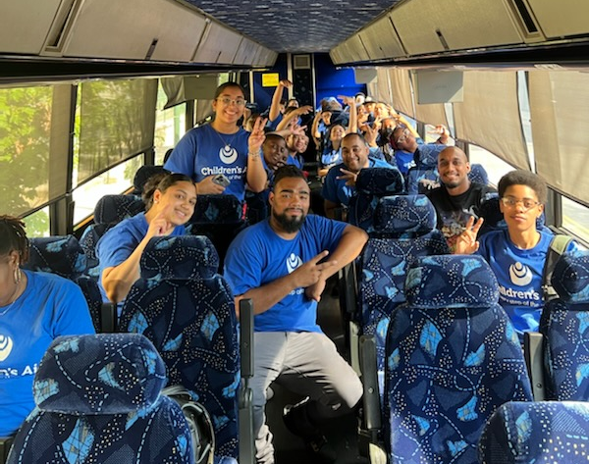
Summer Rising: Viajes
Zoológicos
Acuarios
Cine
Museos
Jardín Botánico
Parques
Cruceros
Salas de juegos
Salones recreativos
Atletismo y más
Photos from Children’s Aid’s Summer Rising Program at the Whitney Young Jr Campus
Notes:
Please note that for Middle School Students, there is no CBO led programming on Fridays.

Slide 12
Summer Rising: Inscripción
Solicite entre el 4 y el 28 de marzo
Resultados y lista de espera en MySchools el 24 de abril
ACEPTE LA OFERTA ANTES DEL 8 DE MAYO, O PERDERÁ EL ASIENTO. ¡Listas de espera!
Ubicación por grupo prioritario, que incluye:
Estudiantes obligados a la escuela de verano
Estudiantes en Vivienda Temporal y Estudiantes en Cuidado de Crianza
Estudiantes con IEP de 12 meses
Estudiantes inscritos en los programas extracurriculares de la CBO
Notes:
REMEMBER—mandated summer school and ESY are entitled to those services. Summer Rising is optional.
Will discuss admission priorities later in the rpesentation

Slide 13

Solicitud de Summer Rising

Slide 14
Summer Rising: Portal de solicitudes
Solicite en línea enhttps://www.myschools.nyc.
Inicie sesión / Cree una nueva cuenta.
Añada "todos" los programas que interese
  NOTA: Los estudiantes en los programas D75 o ESY solo deben seleccionar programas ubicados en su edificio o escuela
Solicitudes de hermanos para el mismo programa
  Si todos los estudiantes están dentro de la misma "banda": K-5 o 6-8
Los estudiantes quinto grado (actualmente) pueden postularse a los programas K-5, 6-8 y K-8
  Tanto en los programas de secundaria como en los de primaria.
Notes:
In past years, demand for Summer Rising has outpaced the available seats. Last summer, about 160,000 students applied for about 115,000 spots, meaning tens of thousands ended up on waitlists.
Thank you for contacting us! This year, 5th graders can pick from K-5, 6-8, and K-8 programs. This means you have options to apply for both middle and elementary school programs.
Important note for siblings - Only children on your dashboard within the same grade band (grades K-5 or grades 6-8) can be added to this application as sibling. This is only applicable if you wish to apply for the same program for both students.

Slide 15
Prioridades de admisión paraSummer Rising
Estudiantes afiliados con PID, o el hermano de dicho estudiante.
Estudiantes afiliados con un IEP de 12 meses, o hermanos.
Estudiantes en vivienda temporal o cuidado de crianza, o hermanos.
Estudiantes afiliados de bajos ingresos, ELL y estudiantes con discapacidades que asisten a un programa de DYCD durante el año escolar, o hermanos.
Otros estudiantes afiliados que asisten a un programa de DYCD durante el año escolar, o hermanos.
Estudiantes afiliados de bajos ingresos, ELL y estudiantes con discapacidades, o hermanos.
Estudiantes afiliados, o hermanos.
Otros estudiantes de bajos ingresos, estudiantes ELL, estudiantes con discapacidades o hermanos.
Todos los demás estudiantes.
Intermedias: admitirán a los estudiantes actuales de 6º a 8º grado antes que a los estudiantes elegibles de 5º grado, siguiendo el orden de grupo prioritario.

Slide 16
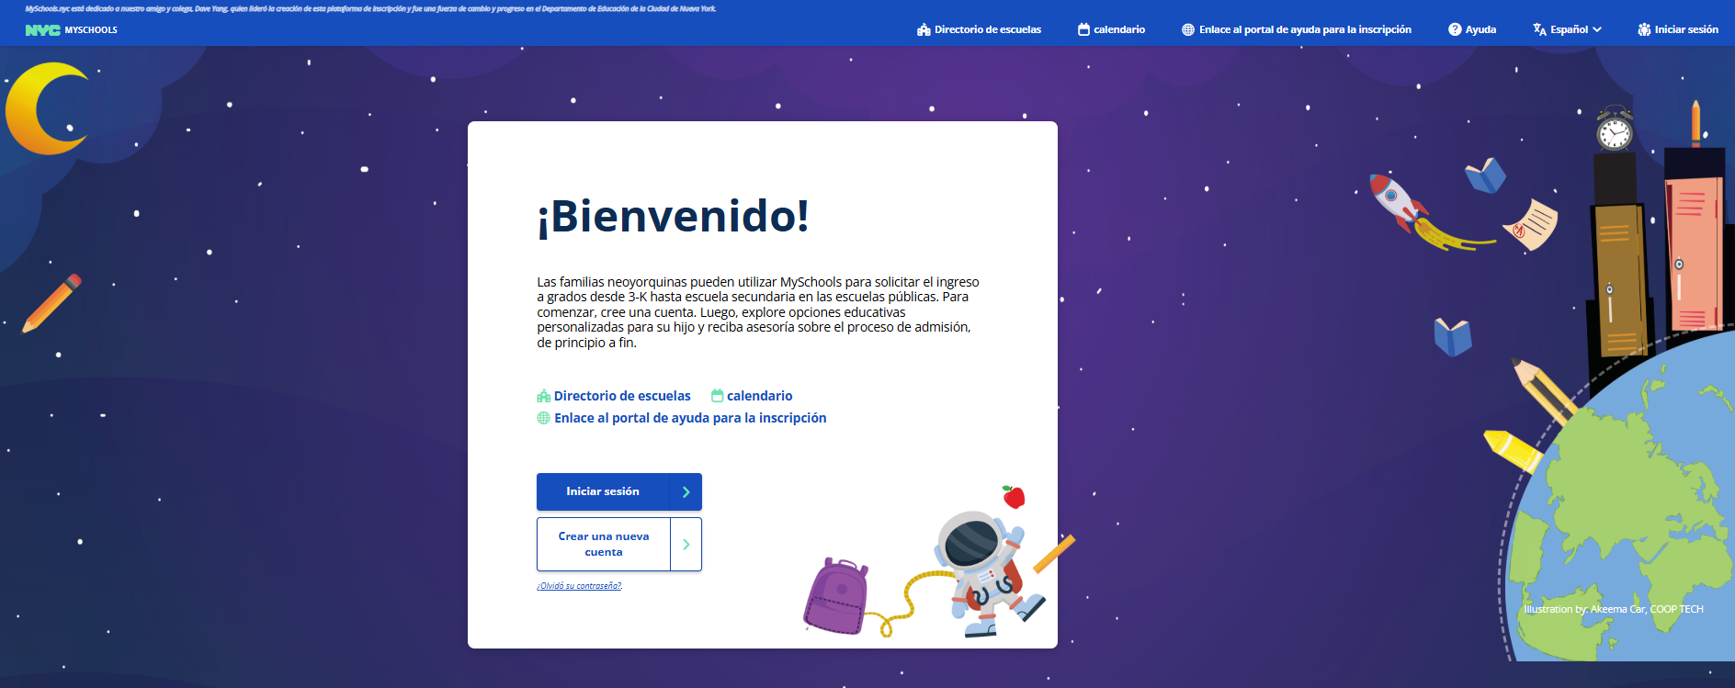
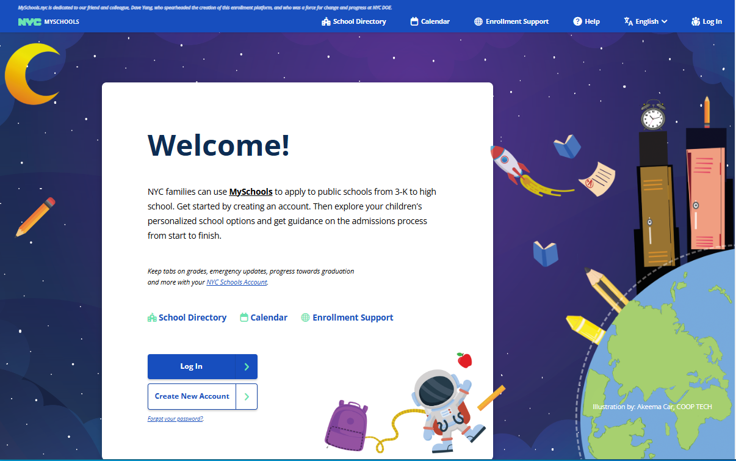
Cómo Solicitar
MySchools.nyc
Notes:
Can translate page

Slide 17
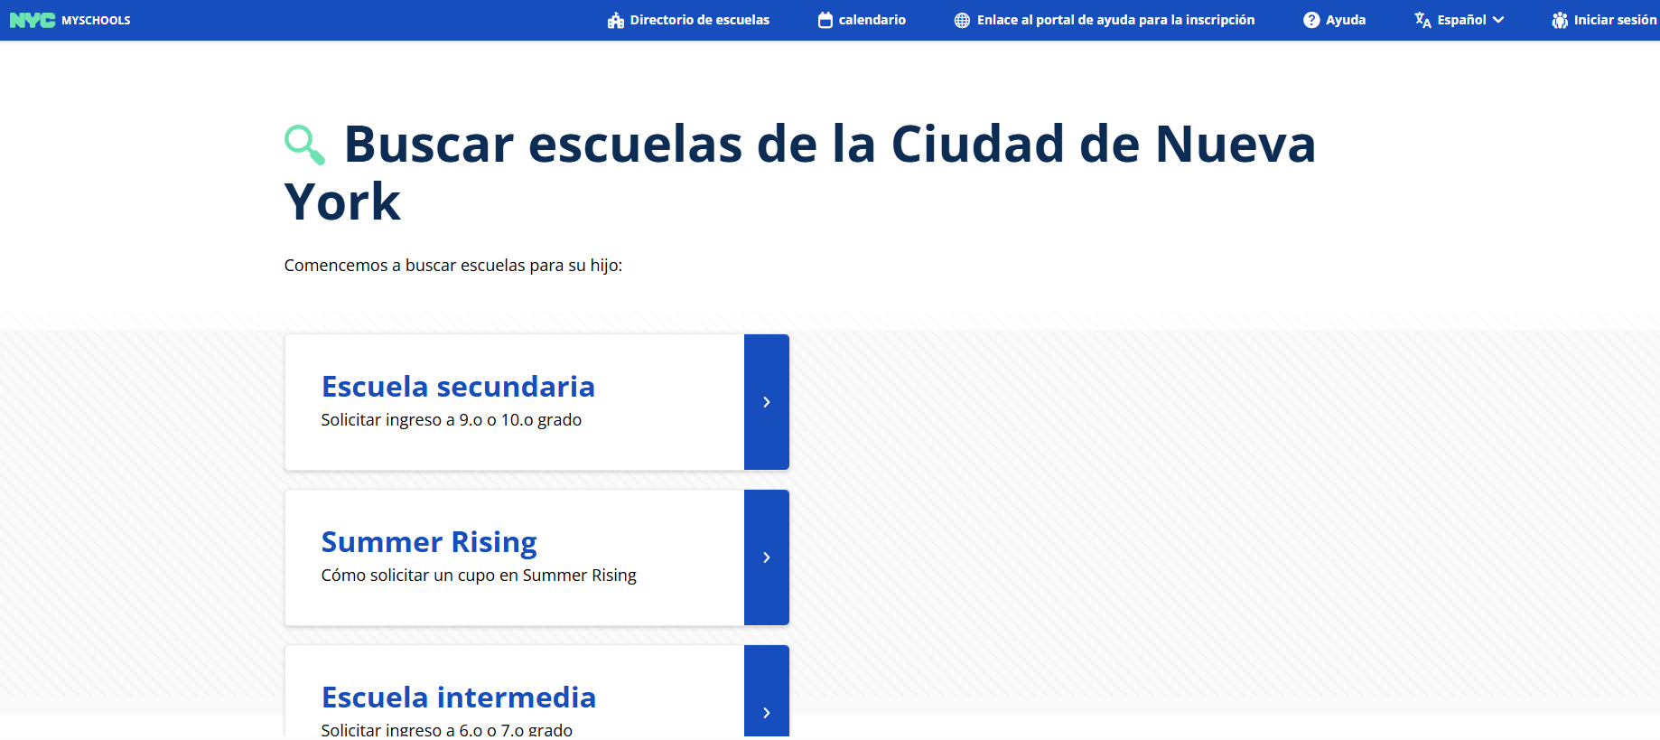
Cómo solicitar

Slide 18
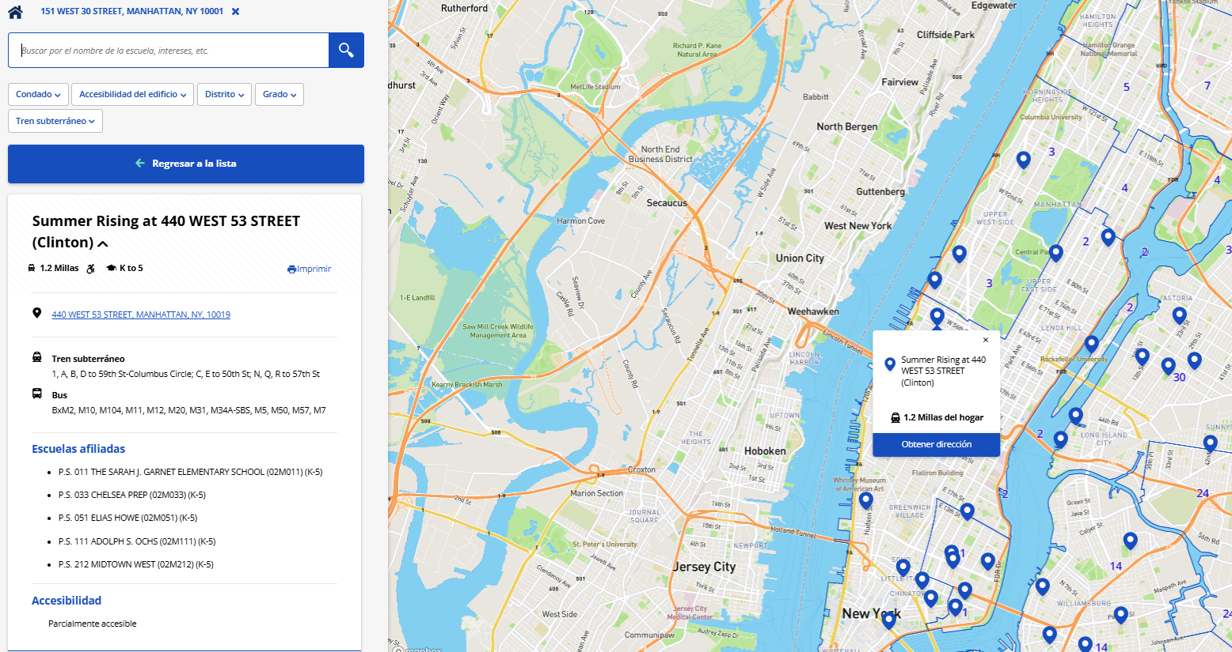

Cómo buscar y solicitar

Slide 19
Summer Rising: Próximos pasos
¡Tengo un asiento! ¿Qué sigue?
DEBE ACEPTAR antes del 8 de mayo de 2025 o perderá el asiento
Si un estudiante está obligado a la escuela de verano, asistirá a Summer Rising en su escuela o sitio afiliado, a menos que se le indique lo contrario.
Lista de espera automática para programas mejor clasificados que el ofrecido; puede + más listas de espera en MySchools después del cierre de la solicitud.
Complete los formularios de la CBO (es decir, los contactos físicos y de emergencia actuales).
Notes:
No automatic admission! Must accept program
Families will automatically be added to the waitlist for any program(s) listed higher on their child's
application than the program where they got an offer. Families can add themselves to additional
waitlists in MySchools after the application closes.

Slide 20
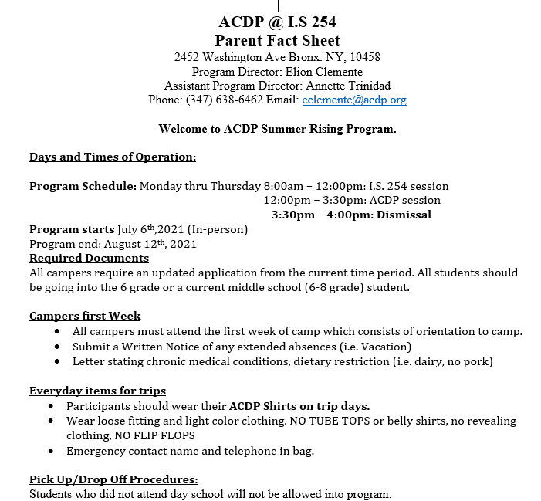
Ejemplo de paquete CBO
Notes:
This is just an example of a Summer Rising CBO packet I received for a student last year. This CBO provides information on their program, the program rules that they ask students and parents to assign acknowledging they have reviewed it (mostly about expectations re: attendance and discipline), contact info, and a form for the child’s doctor to complete if they don’t have a current medical on file with the school.

Slide 21

Summer Rising Transporte

Slide 22
Transportation: ¿Quién es elegible?
Estudiantes con autobús en su IEP o una adaptación 504
Debe estar a más de 0.5 millas del sitio de Summer Rising
Estudiantes en vivienda temporal/cuidado de crianza que califican para una excepción
Estudiantes que recibieron transporte en autobús durante el año escolar regular
Los estudiantes que viajaron en autobús durante el año escolar, incluyendo:
Los estudiantes con tarjetas OMNY continuarán usándolas
Notes:
6PM busing will not be available this summer; however, families of eligible students (Students in Temporary Housing, Students in Foster Care, and students who receive curb-to-school busing and who are signed up for programming until 6PM for Elementary, 6PM for Middle School) will have access to an OMNYCard upon request or pre-paid rideshare, similar to last year.
Students in grades K–6 who are not grade and distance eligible during the school year and whose site is not open for summer will receive busing only from their 10-month site to their Summer Rising site if the two are more than half a mile apart.

Slide 23
Transporte
Transporte en autobús hacia/desde a.m. y p.m.
3-6 pm
Tarjetas OMNY
STH/FC/IEP hogar/acera
El DOE no ofrece autobús después de las 3 pm
Incluye transporte desde el trabajo/casa hasta el sitio de Summer Rising para los padres
Viajes compartidos prepagados / rideshare:
Los estudiantes deben estar acompañados por un adulto
No incluye jornada extendida
Eligible por distancia en el verano-escuela a casa
Notes:
Check status on your NYCSA account—voucher codes
Qualifying students: Students with special education transportation, students in foster care/temporary housing or any other approved exception.
6PM busing will not be available this summer; however, families of eligible students (Students in Temporary Housing, Students in Foster Care, and students who receive curb-to-school busing and who are signed up for programming until 6PM for Elementary, 6PM for Middle School) will have access to an OMNYCard upon request or pre-paid rideshare, similar to last year.
Limosys directly at 212.426.8000 or email Doe@limosys.com. If families need access to the voucher code for Limosys , they should log into their NYC Schools Account (NYCSA), under the Transportation screen’s Vehicle Modifications field it will be listed as the Eligibility Code. If families do not have a NYC Schools Account (NYCSA), the CBO should escalate to the NYCPS staff member with access to Student Profile, e.g. the Transportation Coordinator, the PIC/AP Site Supervisor, or another designee, who can look up this eligibility code after confirming the adult is authorized to pick up the child.

Slide 24
Transporte: ¿Cómo se solicita?
Los estudiantes que viajen en autobús durante el año escolar serán enviados automáticamente.
¿Qué pasa si un niño se muda?
Asegúrese de que la escuela actualice la dirección del niño
Se requiere la dirección correcta antes del 13 de mayo para garantizar una ruta de autobús para el 2 de julio
¿Se pueden obtener viajes compartidos si el estudiante se muda después del 13 de mayo o durante el verano, hasta que el autobús esté listo?
Pueden obtener viajes compartidos para el día extendido (6 pm).
Si el IEP no recomienda bus, llene la solicitud de excepciones lo antes posible
Notes:
We are waiting to hear back from the DOE to see if they will provide rideshare to students who get busing and move after May 19th/over the summer.

Slide 25

Soportes especializados Summer Rising

Slide 26
Estudiantes con IEP de 10 meses
Plan de acomodaciones para Summer Rising
¿Necesitas otros apoyos? ¡Solicítelo por escrito lo antes posible!
Desarrollado por la escuela
Se proporciona al padre y a Summer Rising
Enfermeras/Paraprofesionales
Enfermeras 1:1 / paras de salud durante todo el día
Paras de apoyo conductual solo durante la parte académica + apoyo "según sea necesario" durante el enriquecimiento.
Notes:
https://www.myschools.nyc/en/help/summer-rising/accommodations/

Slide 27
Estudiantes con IEP de 12 meses
D-75/ ESY/Programas de Autismo, hay opciones:
Recuerde: Solo autobús hasta las 3 p.m., viaje compartido después.
Solo el programa IEP
Programa IEP + Enriquecimiento de CBO hasta las 6pm
¿IEP + Enriquecimiento?
Solicite a través de MySchools
Admisión prioritaria
Solicite solo en el sitio del programa de la mañana para permanecer en el mismo sitio
Si no es una opción, clasifique otros sitios y el DOE "intentará" ofrecer transporte.
¿Solo IEP (sin programa de tarde)?
Contact child's schools
Notes:
https://www.myschools.nyc/en/help/summer-rising/accommodations/

Slide 28
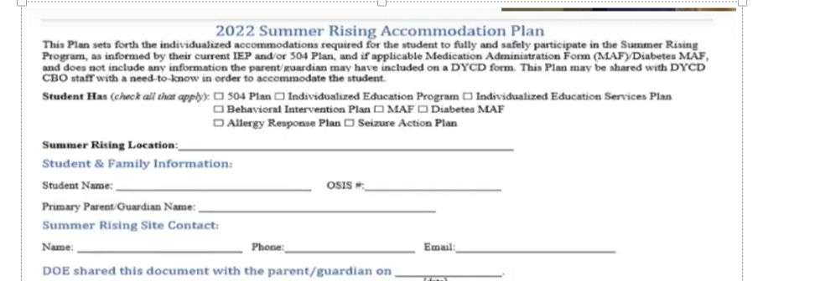
Plan de Adaptación Individual de Summer Rising
Notes:
Blank Summer Rising Accommodation Plan from last school year. The DOE hasn’t released this year’s form yet, but I’ve been told it will look very similar.

Slide 29
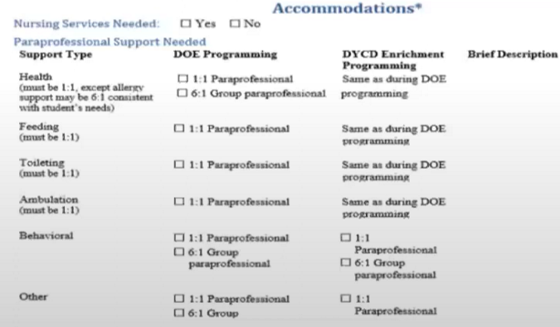
Plan de adaptaciones- continuado
Notes:
The student’s home school will prepare a Summer Rising Accommodation Plan that will be given to the student’s parent and the student’s Summer Rising site before Summer Rising begins

Slide 30

Summer Rising: Apoyos para ELL
Apoyos generales
Instrucción matutina de idiomas/lectoescritura
Apoyo en grupos pequeños o 1:1 por parte del profesor de ENL
Notes:
Multilingual learners/English language learners (MLs/ELLs) in grades K-8 participating in Summer Rising will engage in academically rigorous, culturally responsive, and student-centered options in the morning and participate in afternoon enrichment sessions facilitated by trusted community-based organizations.
Additionally, MLs/ELLs will receive instruction targeting language and literacy development and access to grade-level content through an integrated English as a New Language (ENL) co-teaching and/or standalone ENL instructional model over the summer. This may also include small-group instruction or one-to-one support for MLs/ELLs.

Slide 31
Escuelas chárter
Summer Rising o Summer Boost (Fecha límite del 14 de marzo)
Consulte con su escuela chárter para ver si participarán.
Solo puede inscribirse en un programa.
Los estudiantes cuya escuela chárter no ofrece Summer Boost, o que prefieren Summer Rising, pueden presentar una solicitud en cualquier sitio de Summer Rising.
Notes:
https://www.summerboost.org/
K-8th grades in 24-25 program
Just remember that students will get priority at the school they attend during the regular school year (or at the site affiliated with their school), so good idea to apply to multiple programs to increase the student’s chance of getting in.

Slide 32

¿Qué pasa si hay problemas con Summer Rising?

Slide 33
Resolución de problemas:
Empiece por la escuela
Coordinador de Padres
summer@schools.nyc.gov
Contacte AFC
Principal
Director del sitio de la CBO
Suba la cadena de mando del DOE
Oficina del Superintendente
¡Llámenos!
Envíenos un correo electrónico: Info@afcnyc.org
Notes:
Additional contacts – for issues related to students with IEPs, can reach out to Ariana Jaffe, who presented at the Ed Forum last week. Also Daniella Inga re: transportation, DOE foster care team for issues specific to students in foster care.

Slide 34

Otros recursos de verano
Las comidas de verano gratuitas también están disponibles para los niños menores de 18 años que no asisten a Summer Rising
Notes:
Free, no need to sign up, no id needed, locations TBD. This is a program run by the NYC Parks Department. They haven’t publicized their list of summer meal locations yet, but should be up on their website in the next six weeks or so.
Breakfast and lunch are available for all children ages 18 and younger and all people with disabilities, regardless of age, who participate in special education programs.
** No identification or application is required **
Meals are free and provided by the U.S. Department of Agriculture (USDA) through the Office of Food & Nutrition Services, a part of the New York City Department of Education.
Locations & Hours
For the full list of all Free Summer Meals locations (including at parks and pools) and their breakfast and lunch schedule, please visit DOE's Summer Meals website.

Slide 35

Otros recursos de verano
InsideSchools programas de verano gratuitos/de bajo costo: https://insideschools.org/resources/free-programs
Recursos del campamento de verano:https://drive.google.com/drive/folders/10WBU5d3NW8_2tUP7mQoiVj5ctps1Vrmy?usp=share_link
Notes:
The second link takes you to Project Achieve’s Google Drive, where we have a folder of summer camp resources that may be helpful. You can also access the folder from the General Education page of our virtual binder.

Slide 36
¡Recordatorios!
Summer Rising es opcional y por solicitud.
¡Todos los estudiantes actuales de K-8 NYC pueden postularse!
  Pero los asientos no están garantizados para todos
Mandato de Verano (D-75/PID/ESY): solicite el Summer Rising de su escuela
  O el sitio "afiliado" más cercano si no hay ninguno en su escuela.
  No está interesado en Summer Rising? Póngase en contacto directo con su escuela.
Escuela chárter: Summer Boost o Summer Rising
No tiene mandato de verano: ¡Solicite a los sitios que interese!
  ¿IEP? Plan de Acomodaciones Individualizado
Recuerde las prioridades de admisión.

Slide 37


¡Llámenos si tiene preguntas!
Línea de ayuda: 866-427-6033 (línea gratuita)
lunes a jueves
10 a.m. a 4 p.m.
info@advocatesforchildren.org
Notes:
Thank you for coming! Please complete our evaluation before you go.
Remind audience that this process is complicated, with lots of information, won’t be able to answer all questions…
So they should call us with questions!!
Use our guides!
Go to more workshops!

